Slide 1
Слова
Речь

Slide 2
44 | 67 | 18 | 52 | 92 | 22 | 57 | 78 | 8 | 13 | 66 | 38 | 95 | 100 | 83
т | е | щ | в | н | е | и | л | с | у | т | с | о | э | ь

Slide 3
Игра «Что лишнее»
Летчик, заяц, кошка, река, ребенок

Slide 4
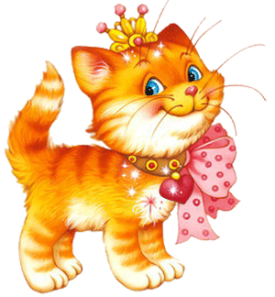
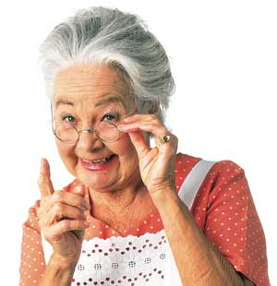
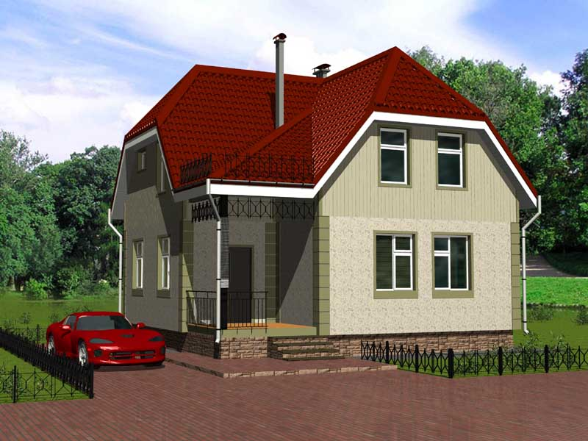
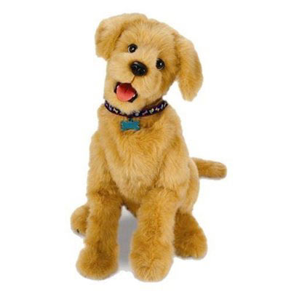
На какие две группы можно разделить эти слова?

Slide 5
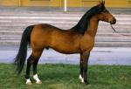
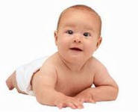
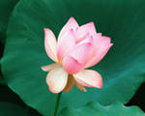
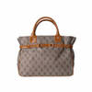
Кто?
Живые предметы
Одушевленные существительные
Неживые предметы
Неодушевленные существительные
Что?

Slide 6
Имя существительное –это часть речи, которая обозначает предмет и отвечает на вопросы кто? что?

Slide 7
Имена существительные
явления природы: дождь, снег, осень, зима, утро, туман, гроза.
состояние человека: доброта, сила, бодрость, любовь, красота, здоровье.

Slide 8
Словарная работа:
д…в…чка, к…р…ва, п…тух, М…сква, п…м…дор.

Slide 9
Игра «Фантазеры»
Образец: очки, газета- Бабушка надела очки и начала читать газету.
1.Обед, газель
2. Друг, кино

